Slide 1
A pénzügy szektor öt éve,
2008-tól 2012-ig
Németh Béla
Budapest, 2011. december 8.

Slide 2
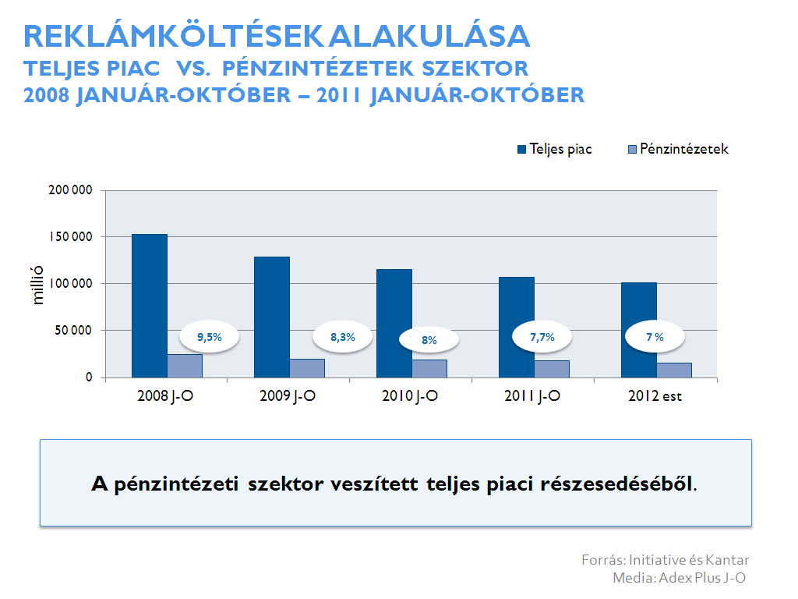

A médiapiac motorja

Slide 3
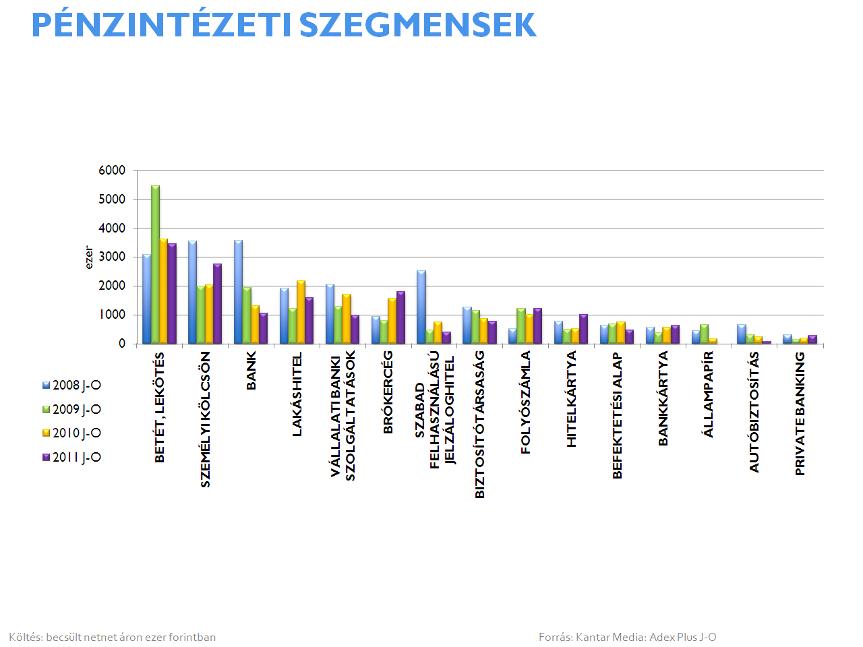

Minden évnek megvan a maga hőse
2012 várható hősei:
Folyószámla termékek
Betéti termékek

Slide 4
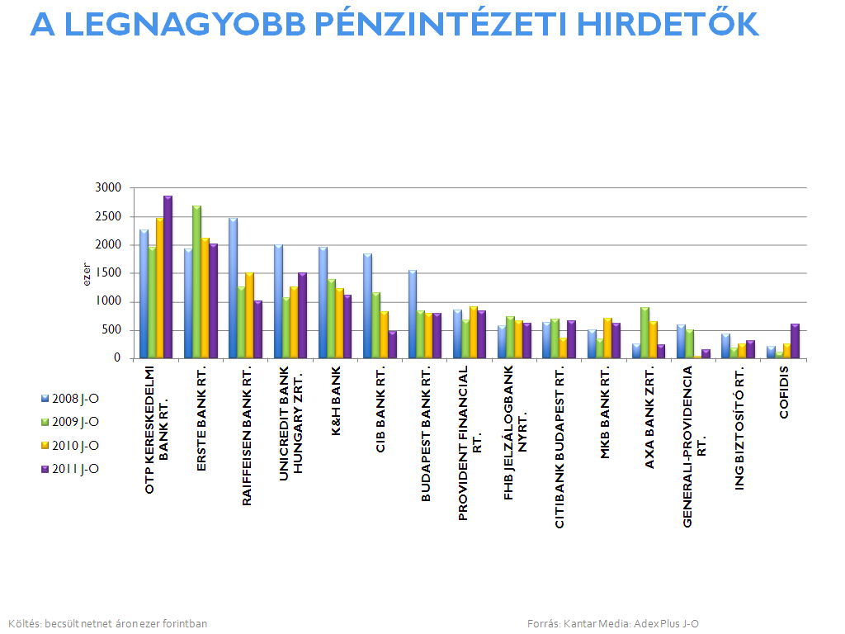

Állandó Vetésforgó
2012-ben a TOP3 várhatóan nem változik

Slide 5
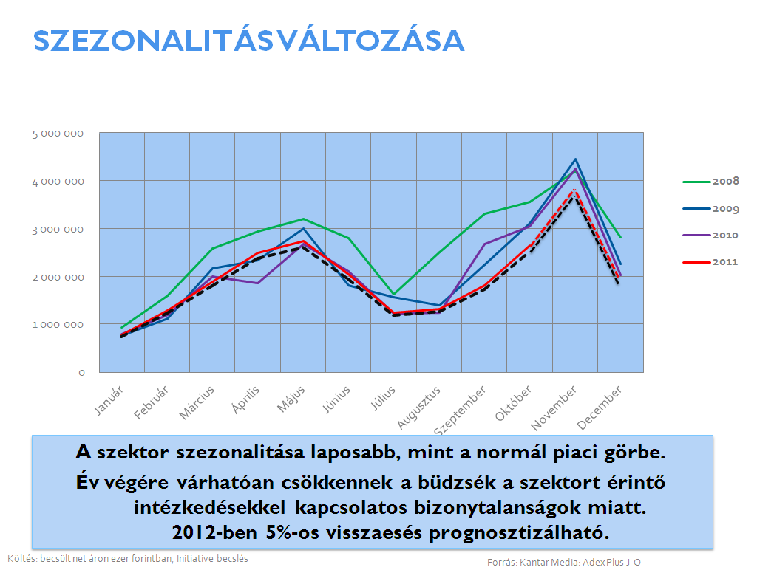

Szezonja van ...

Slide 6
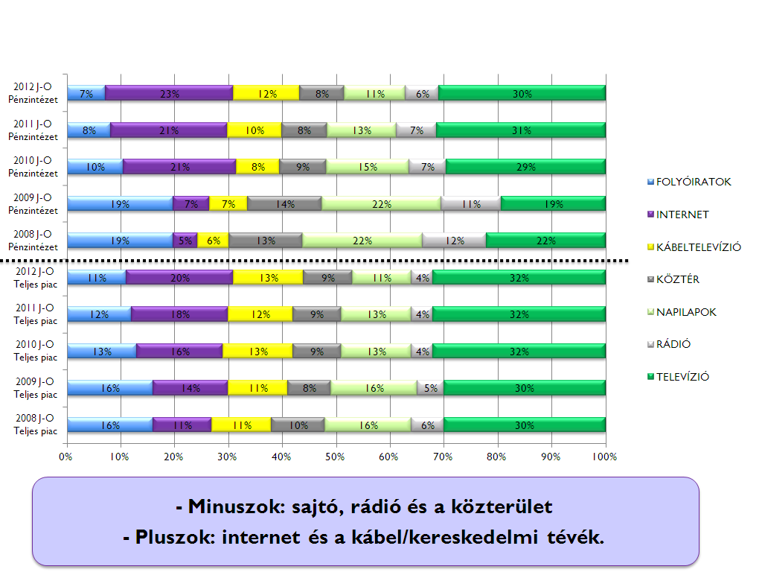
Ez ám a mix!
2012 várhatóan az Internet és a kábel tévék éve lesz

Slide 7
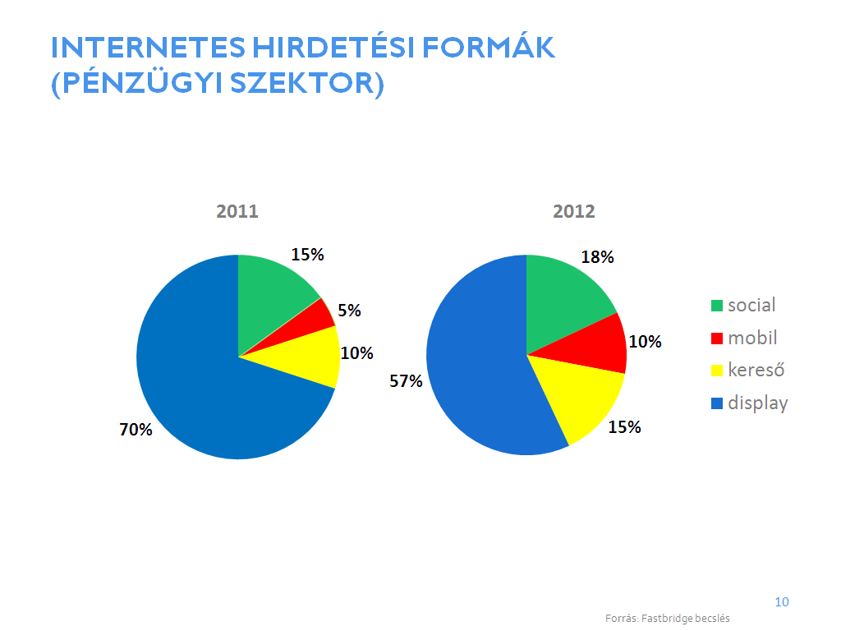

Modern klasszikusok

Slide 8
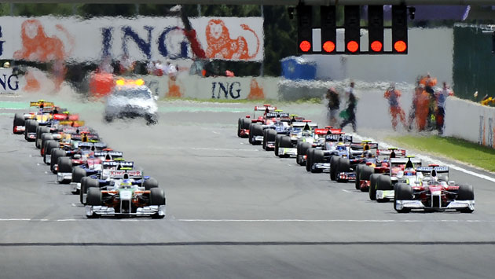
2012: mindenki A jelre vár

Slide 9
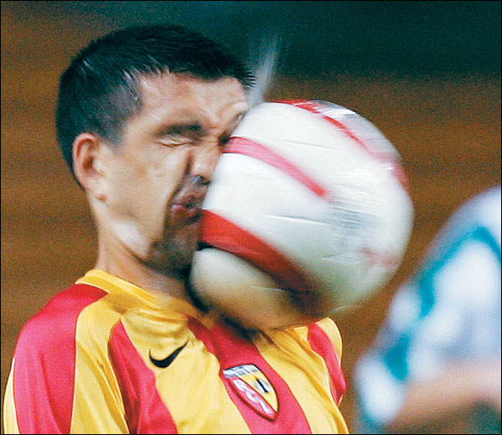

Kristálygömböm mondd meg nékem!
2011-ben csak 2-3 bank nyereséges
  Bankadó
  Végtörlesztés okozta veszteség
  Általános gazdasági helyzet
Kétféle nyereség:
  Hitel termékek: áremelés vagy új hitelállomány (ha 20% végtörleszt, ennyivel kisebb lesz a hitelállomány)
  Betétállomány: csökken a margin
Bázis alapú tervezés:
  Költség racionalizálás (HR, IT, Marketing – ez a legegyszerűbb. Hacsak nem piacszerzés a cél egy stagnáló szegmensben)
  Még jobban célzó kampányok
  Növekvő online és kábel tv költésarány várható
„Vál-to-zááás!”
Stabil TV

Slide 10
Köszönöm a figyelmet!

